Slide 1
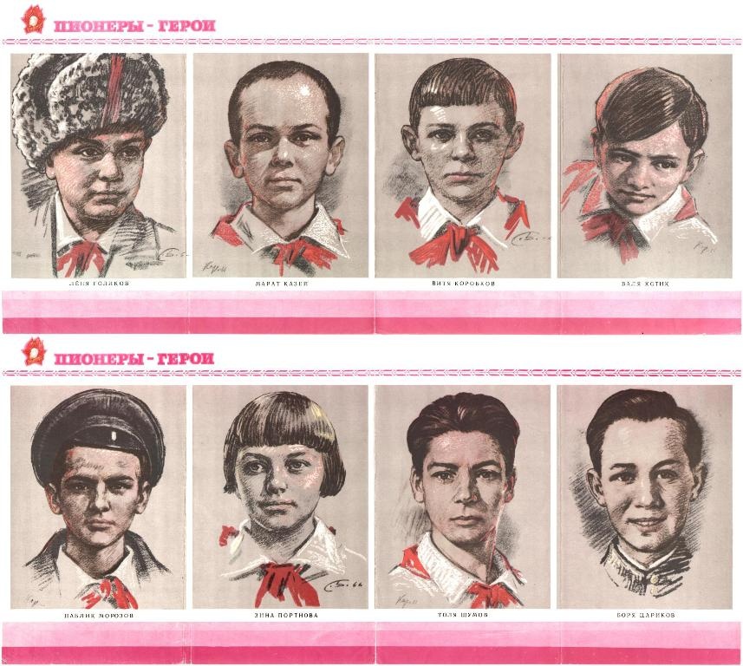


Slide 2
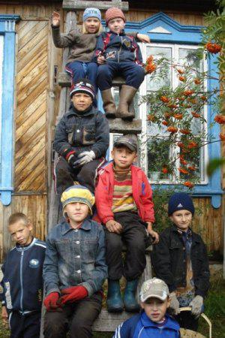

Slide 3
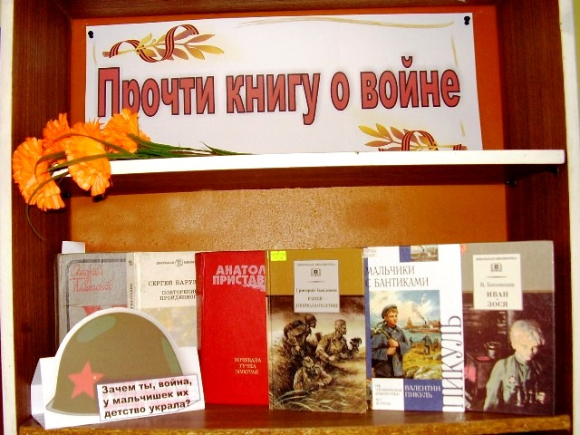

Slide 4
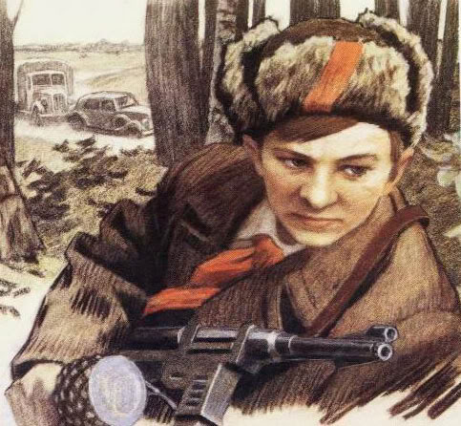
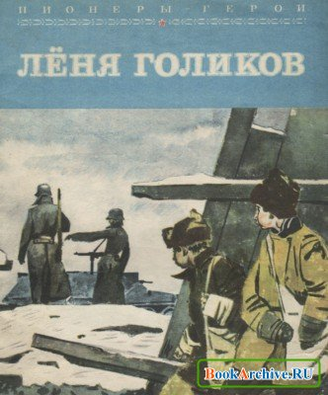
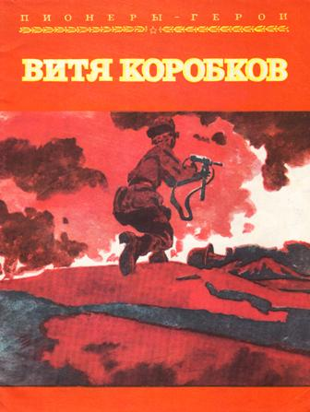
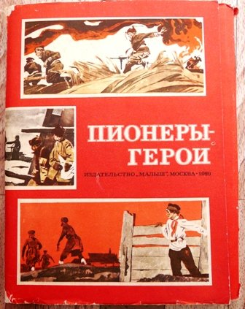


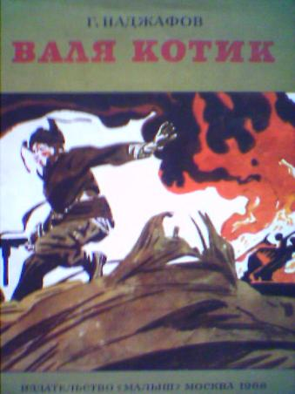


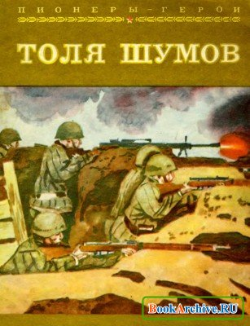

Slide 5

Страница первая
«Война»

Slide 6
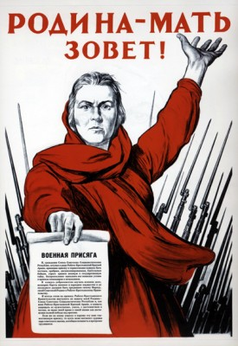
Война 1941-1945 годов была самой жестокой, самой кровопролитной войной, из всех войн, которые только знало человечество.

Slide 7
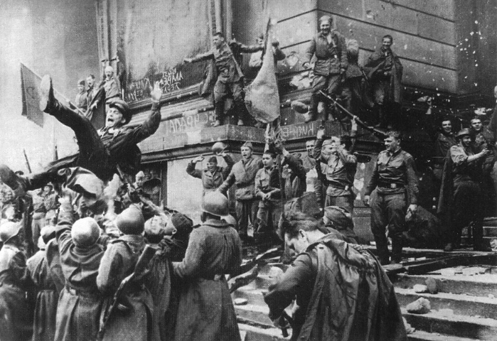
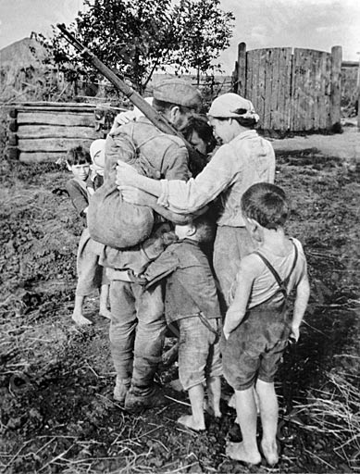
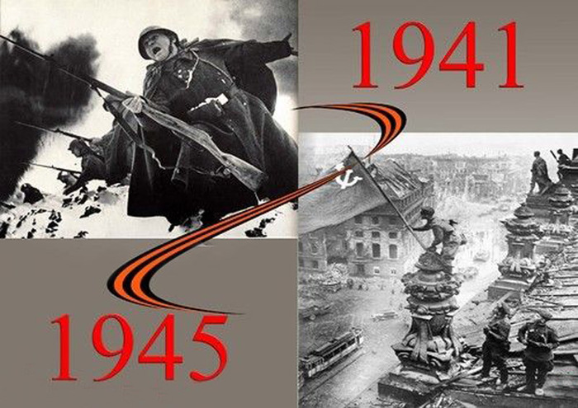
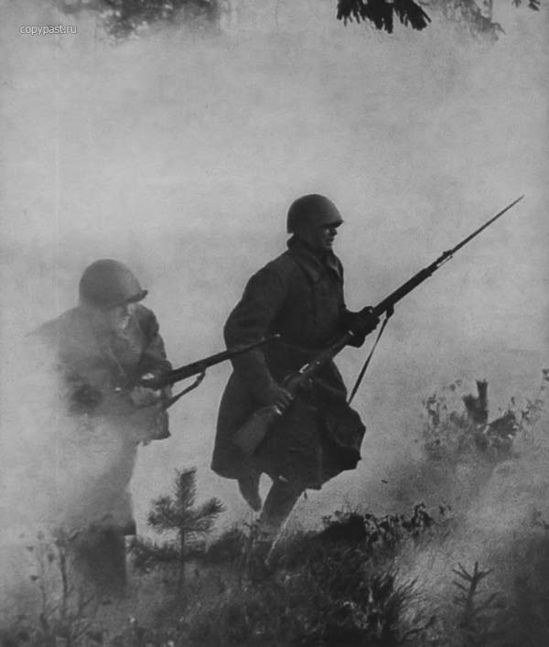
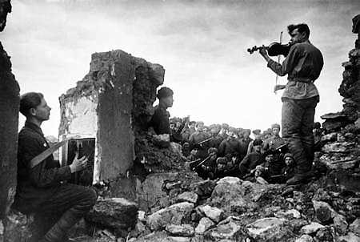
Война

Slide 8
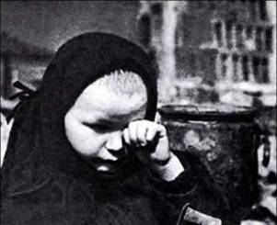
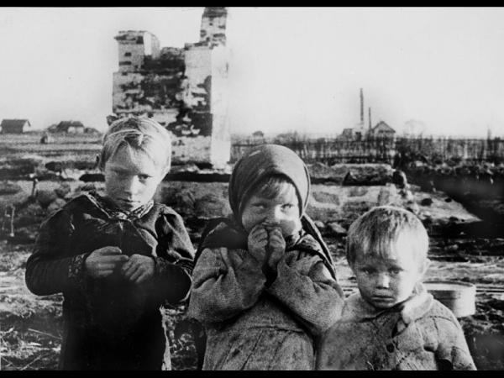
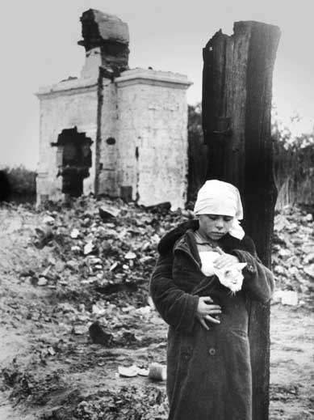
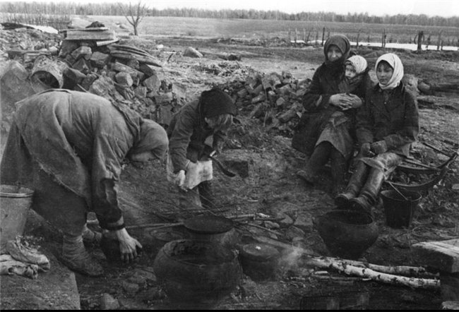
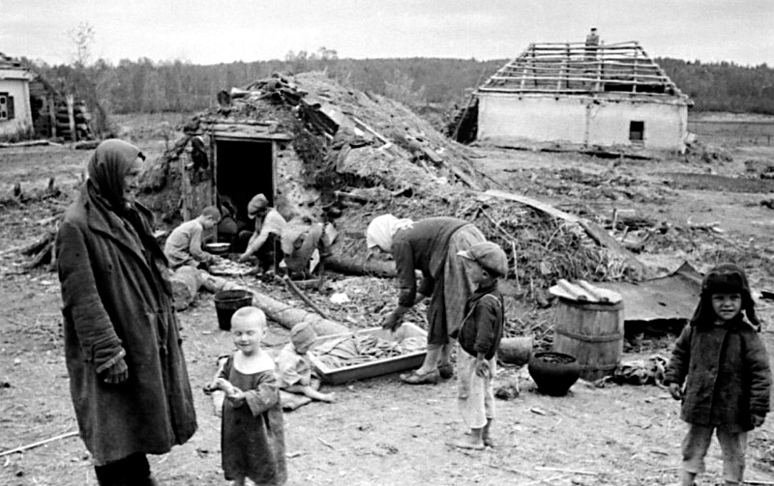
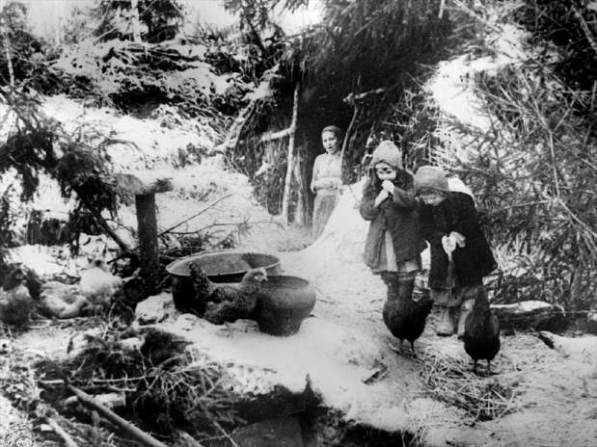
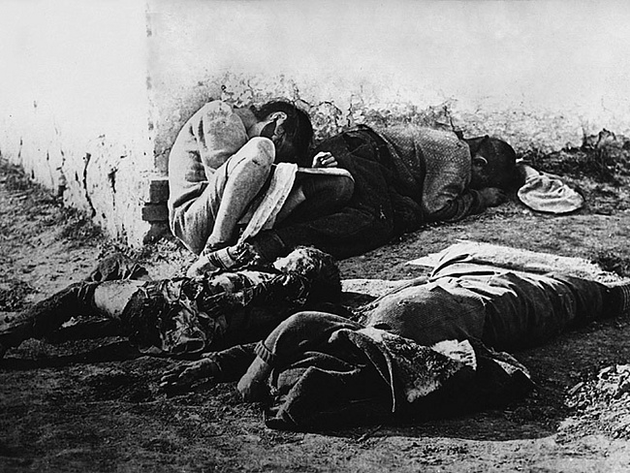
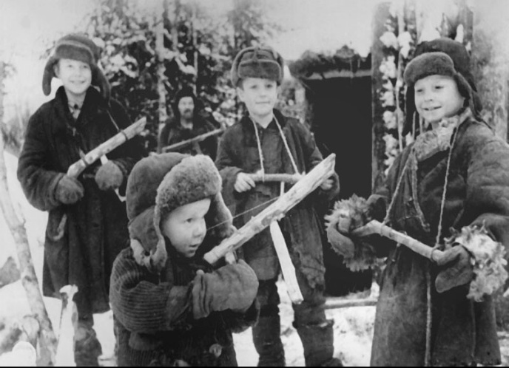
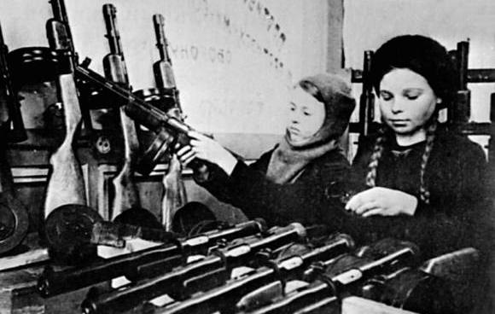
Дети и война

Slide 9
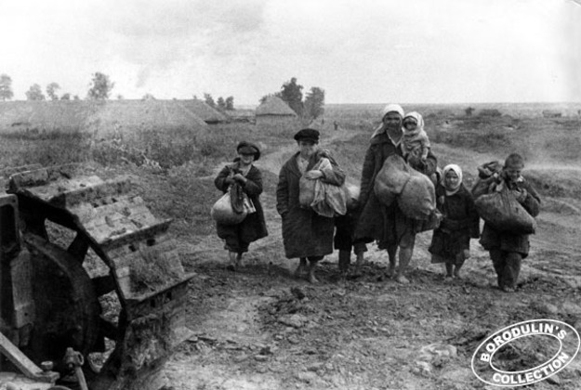
В это тяжелое время все, от мала до велика встали на защиту
своей Родины. Тяжелые испытания принесла война детям.
В тылу или на фронтах войны бессмертный героизм и мужество
проявляли тысячи ребят.
Многие из них не пощадили жизни для победы.

Slide 10
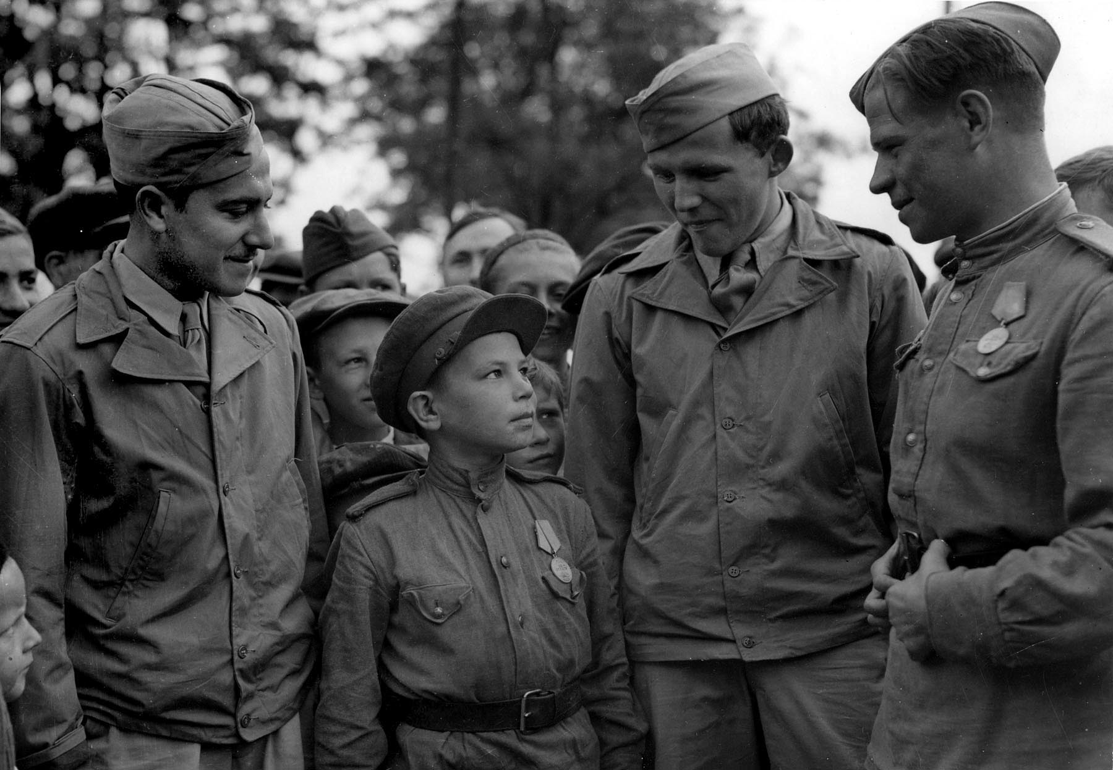
Дети военных лет! Вы рано и быстро взрослели. Вы провожали на фронт отцов и старших братьев. Родина делала все, чтобы оградить, спасти вас от беды, уберечь! Вас везли по ледовой трассе из осажденного Ленинграда. Вас выносили на руках из развалин, с вами делились кусочком хлеба последним бойцы, уходившие на фронт. Вы делили со страной радости побед и горечь поражений.

Slide 11
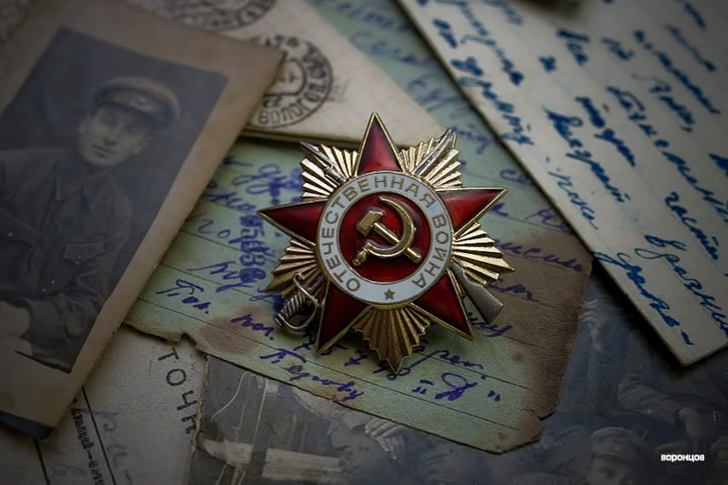
Здравствуй папа!
Письмо мы твое получили,
Показали его всей родне.
А тебе уже орден вручили
За геройство на реке Десне?
Ты о нас не волнуйся нисколько,
На привалах о нас вспоминай.
В воскресенье Акимов Колька
Починил нам забор и сарай.
Пусть свободна уже Украина,
Пусть к победе стремиться прямой .
Верим мы: ты дойдешь до Берлина,
Невредимым вернешься домой.

Slide 12
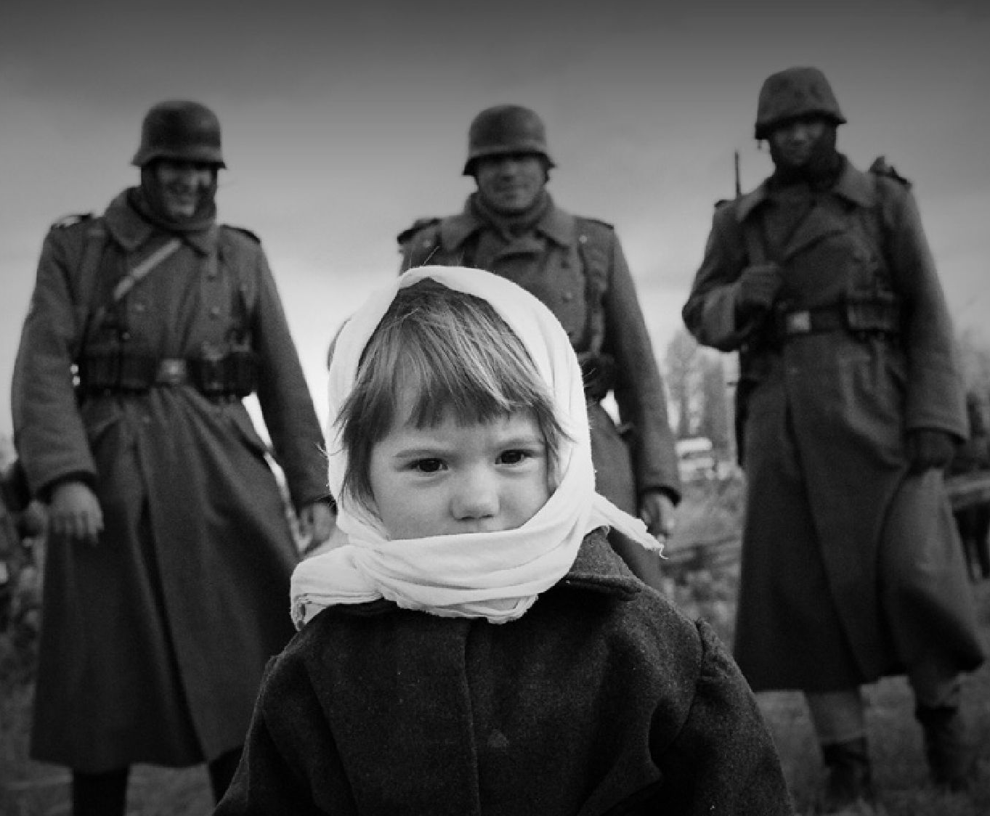
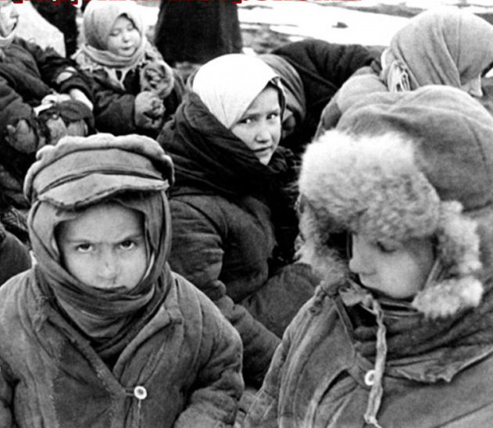
Дети военных лет познали тяжелую науку - войну. Она звала их в бой. Тысячи детей и подростков совершали в те годы подвиги. В боевую летопись страны навсегда внесены имена сыновей полков и партизанских соединений, маленьких разведчиков и партизан. Много юных героев погибло в борьбе за свободу нашей Родины, у них разные имена, но народ дал им общее - орлята. Орлята - значит отважные, смелые, бесстрашные

Slide 13
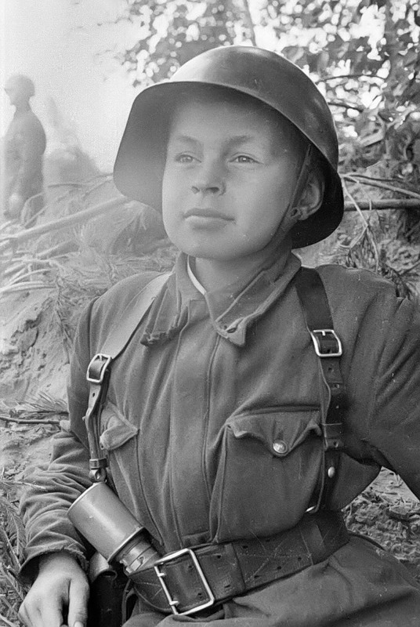

Slide 14
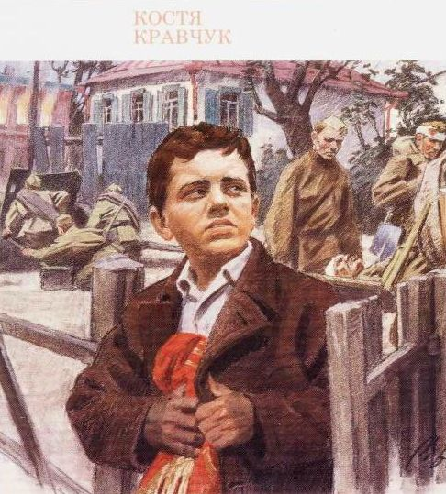
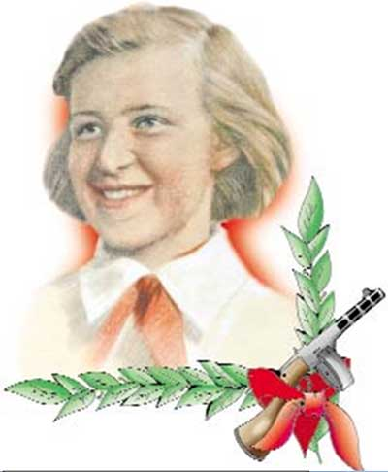

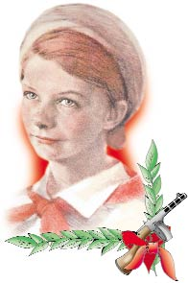
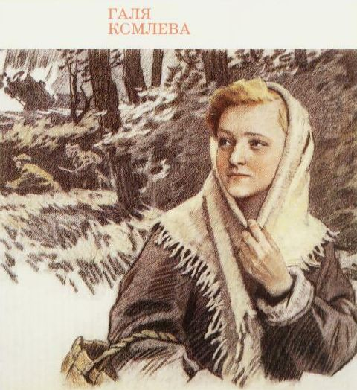

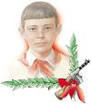
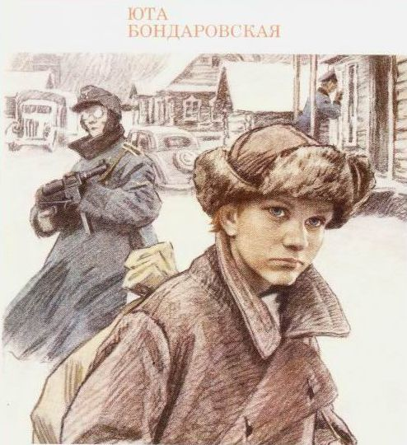
Орлята

Slide 15


Slide 16
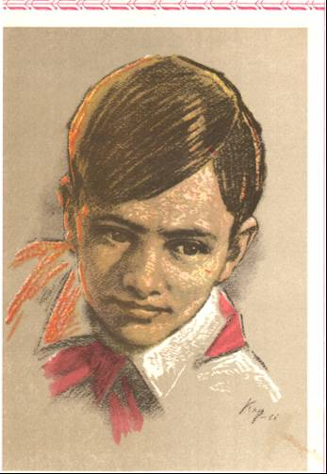
ВАЛЯ КОТИК
Когда началась война Валя окончил 5 класс. Семья пыталась уйти из Шепетовки, но немцы отрезали пути. Немцы сожгли дом-музей Николая Островского, устроили возле леса лагерь для военнопленных, превратили школу в конюшню. Подпольная организация не давала немцам жить спокойно. Дети помогали взрослым: минировали шоссе, расклеивали листовки. Валя вместе с подпольщиками поджигал нефтебазу, лесосклад, нападал на склад с продовольствие. Валя погиб весной 1944 года. С честью выполнил последнее боевое задание по охране склада с боеприпасами. За мужество, проявленное в партизанских делах Валя Котик награжден медалью «Партизану Отечественной войны II степени». В 1958 г. ему посмертно присвоено звание Героя Советского Союза.

Slide 17
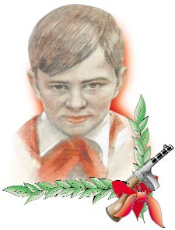
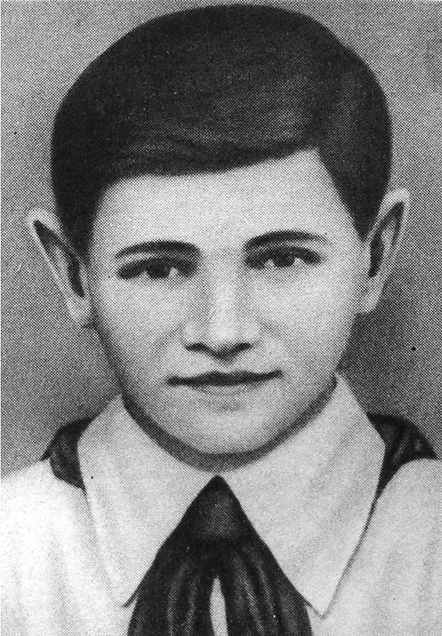
Пионер-герой, партизан, разведчик, самый юный Герой Советского Союза.
Вместе с товарищами подрывал гранатой машину, в которой ехал начальник Шепетовской жандармерии. Став разведчиком у партизан, Валя вывел из строя связь оккупантов со ставкой Гитлера в Варшаве.
Валя Котик награжден орденом Отечественной войны 1 степени, медалью “Партизану Отечественной войны”. В 1944 году Валя, будучи тяжело раненым скончался на руках товарищей.
Мы вспомним о боях тех давних.
В них совершен был подвиг не один.
Вошёл в семью героев наших славных
Отважный мальчик Котик Валентин
Он, как при жизни, утверждает смело
“Бессмертна молодость, бессмертно наше дело”.

Slide 18
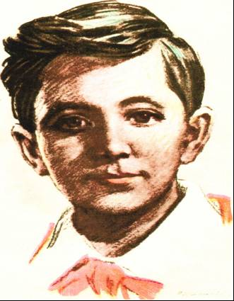
МУСЯ ПИНКЕНЗОН
В начале Великой Отечественной войны Муся со своими родителями эвакуировался из города Бельцы Молдавской ССР на Кубань, в станицу Усть - Лабинскую. Он прекрасно играл на скрипке. Когда в эту станицу пришли фашисты, семья Пинкензон была брошена в тюрьму. Пытки, издевательства, побои не миновали и Мусю. Но все это он перенес стойко. Часто для арестованных Муся играл на скрипке, которую он взял с собой. Семью Муси повели на расстрел. Перед расстрелом немецкий офицер приказал Мусе играть. Он бережно достал свою скрипку и заиграл « Интернационал». Короткой очередью немец убил Мусю, а затем всех остальных.

Slide 19
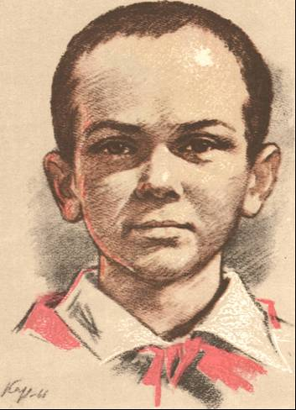
МАРАТ КАЗЕЙ
Марат Казей – боец партизанской бригады Герой Советского Союза. Проявил храбрость и отвагу в боях с захватчиками. Однажды Марат выполнял очередное задание, на обратном пути разведчики были окружены фашистами. Когда фашисты подошли совсем близко, Марат поднялся во весь рост и с последней гранатой шагнул навстречу врагу. Награжден орденом Отечественной войны I степени, медалями «За боевые заслуги», «За отвагу».
Возможно бы стал Рафаэлем
А, может, Колумбом планет
Мальчишка в солдатской шинели
Неполных 15 лет
Но злобные тени фашистов
Затмили собой белый свет
И кончилось детство мальчишки
Неполных 15 лет
Фашистские танки все ближе
И, кажется выхода нет.
И встал на пути их мальчишка
Неполных 15 лет.

Slide 20
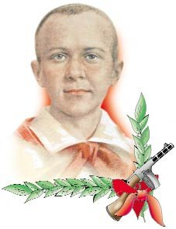
Марат был разведчиком у партизан. Не было случая, чтобы он не выполнил задание. Он был награжден медалями “За боевые заслуги” “За отвагу”.
Навстречу им в своё бессмертье
Он сделал несколько шагов…
И грохнул взрыв, и грозным смерчем
Смело озлобленных врагов.
/В. Алексеев/

Slide 21
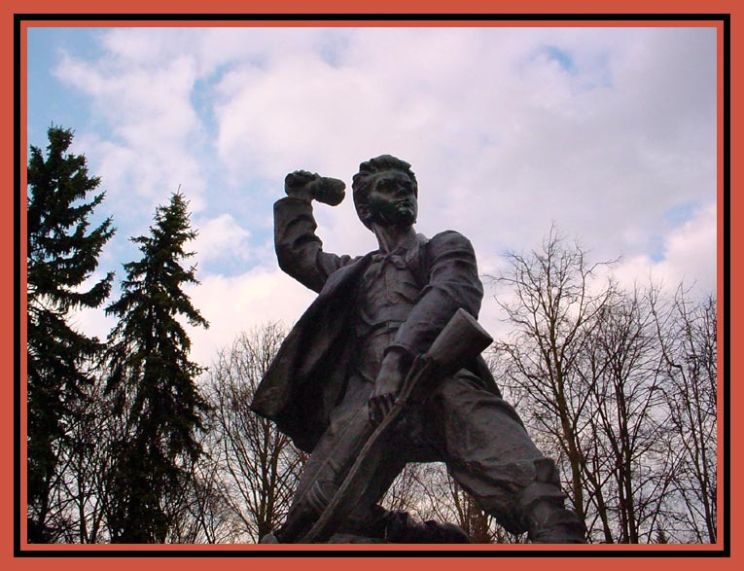
Памятник Марату Казею

Slide 22
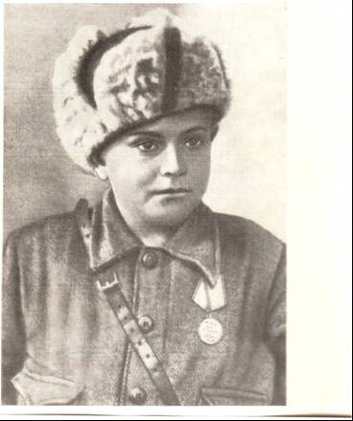
Партизаном Леня Голиков стал, когда фашисты пришли на его родную землю. Вместе со взрослыми он участвовал в сложных и опасных операциях. 13 августа 1942 года, группа партизан возвращалась в лагерь, выполнив успешно задание. Вдруг на шоссе показался вражеский автомобиль. Не растерявшись, Леня метнул в него гранату. А когда дым от взрыва рассеялся, он увидел убегающего гитлеровского генерала с портфелем под мышкой. Внимательно прицелившись, Леня выстрелил. Фашист упал. Он оказался генералом Вирту. В портфеле были найдены ценные сведения, которые немедленно отправили в Москву. 2 апреля 1944 года юному партизану было присвоено звание Героя Советского Союза. Но Леня уже не знал об этом. 24 января 1943 года он погиб смертью храбрых в неравном бою под селом Острая Лука, Полтавского района, Новгородской области.
Леня Голиков

Slide 23
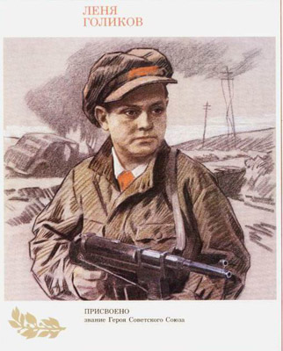
Леонид Голиков – «Герой Советского Союза
Шумела гроза над землею,
Мужали мальчишки в бою…
Знает народ: пионеры – герои
Навечно остались в строю!
Лёня уничтожил 78 фашистских солдат и офицеров, участвовал в подрыве 27 железнодорожных и 12 шоссейных мостов, 8 автомашин с боеприпасами.

Slide 24
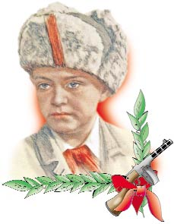
Всем сердцем в победу грядущую верил,
В бою он отчаянным был.
Недаром однажды фашистcкого зверя
В чинах генеральских подбил.

Slide 25
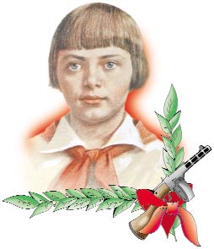

Зина Портнова
«Герой Советского Союза»
ходила в разведку, участвовала в диверсиях, распространяла листовки и сводки Совинформбюро, уничтожила не один десяток фашистов.
… Её допрашивал четвёртый день подряд фашистский офицер, увешанный крестами,
Ей руки за спину выкручивал солдат, её хлестала плеть,
Её гноили в яме.
Угрюмый офицер сказал, что больше нет терпенья у него,
Что это лишь начало жестоких мук, каких не видел свет….

Slide 26
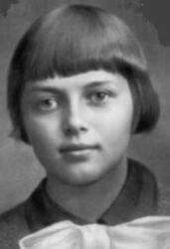
Работая в столовой курсов переподготовки немецких офицеров, по указанию подполья отравила пищу. Во время разбирательств, желая доказать немцам свою непричастность, съела отравленный суп. Чудом осталась жива.
С августа 1943 года разведчик партизанского отряда. В декабре 1943 года, возвращаясь с задания, была схвачена в деревне Мостище. На одном из допросов схватив со стола пистолет следователя, застрелила его и ещё двух гитлеровцев, пыталась бежать, была схвачена. Замучена и расстреляна в тюрьме .

Slide 27
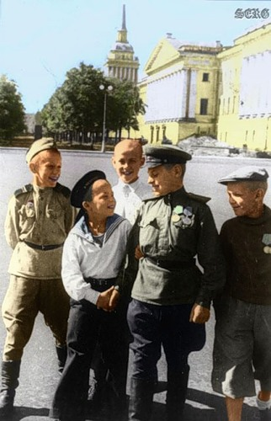
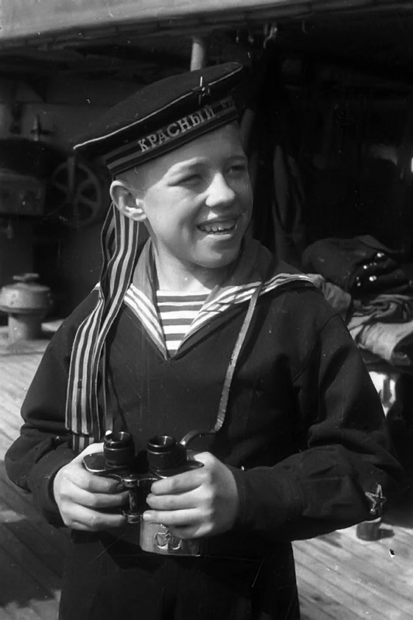

Давно уж бои отгремели,
Но время не вычеркнет нет!
Мальчишку в солдатской шинели
Неполных пятнадцати лет.

Slide 28






Slide 29

Сколько храбрых сердец молодых
Беззаветно служили народу!
Пионеры и тысячи их,
Кто погиб за страну и свободу.
Их могилы ты всюду найдешь
На дорогах минувших пожарищ.
Если ты, юный друг, где-то рядом пройдешь,
То сними свою шляпу, товарищ!

Slide 30







Моя семья
в годы войны

Slide 31

Представить бы их всех посмертно к ордену,
тех, что сказали твердо, как один:
Мы можем жизнь отдать за нашу Родину,
- а Родину за жизнь не отдадим!

Slide 32

Победа
1945 год

Slide 33


Slide 34


